Slide 1
IMOBILIZAČNÍ OBVAZY
Sádrové fixace a její alternativy
Ortézy
Kompartment syndrom

Slide 2

IMOBILIZAČNÍ OBVAZ - důvody

Slide 3
SÁDROVÁ FIXACE A JEJÍ ALTERNATIVY
Sádrová fixace
3M lehká sádra
VACOped

Slide 4
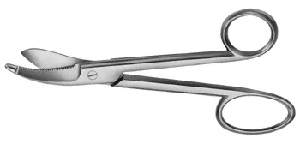
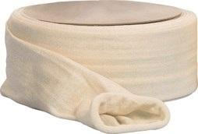
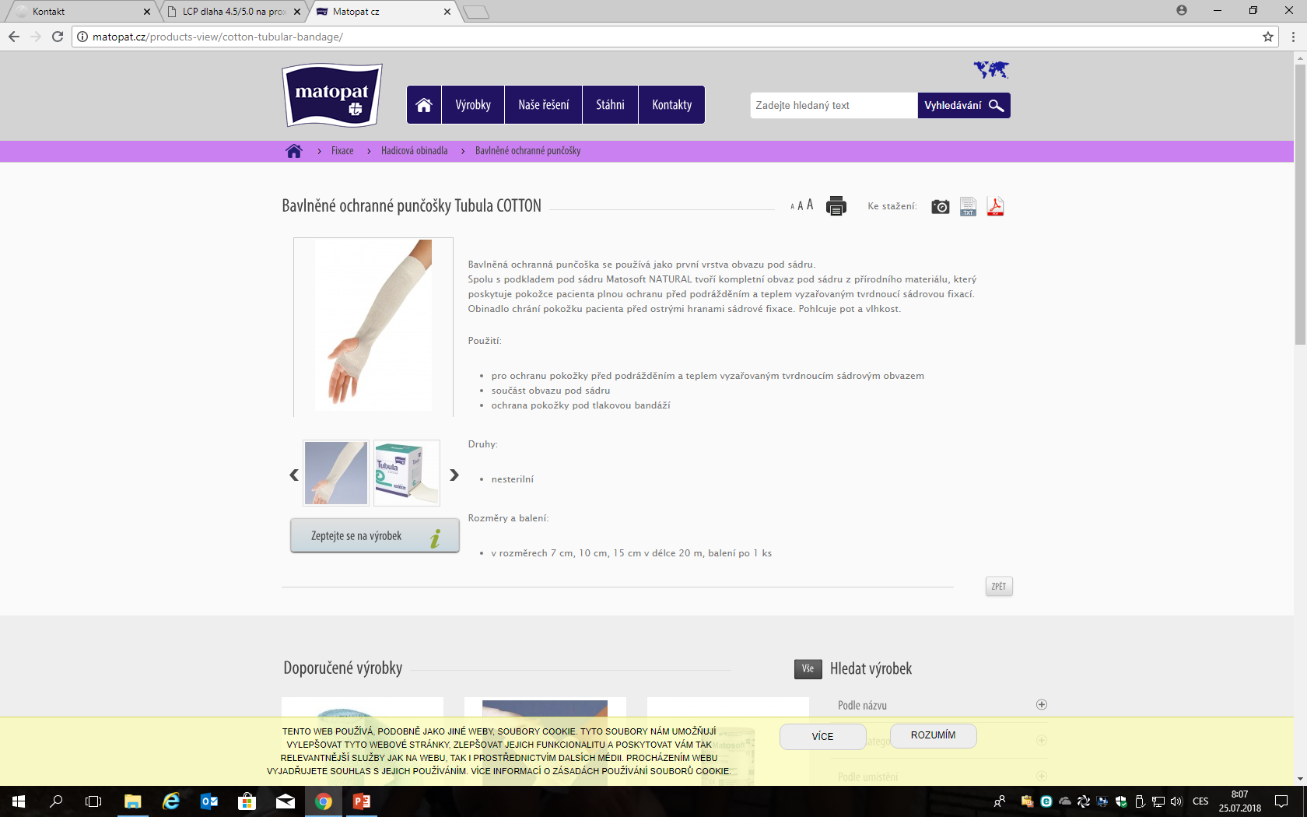
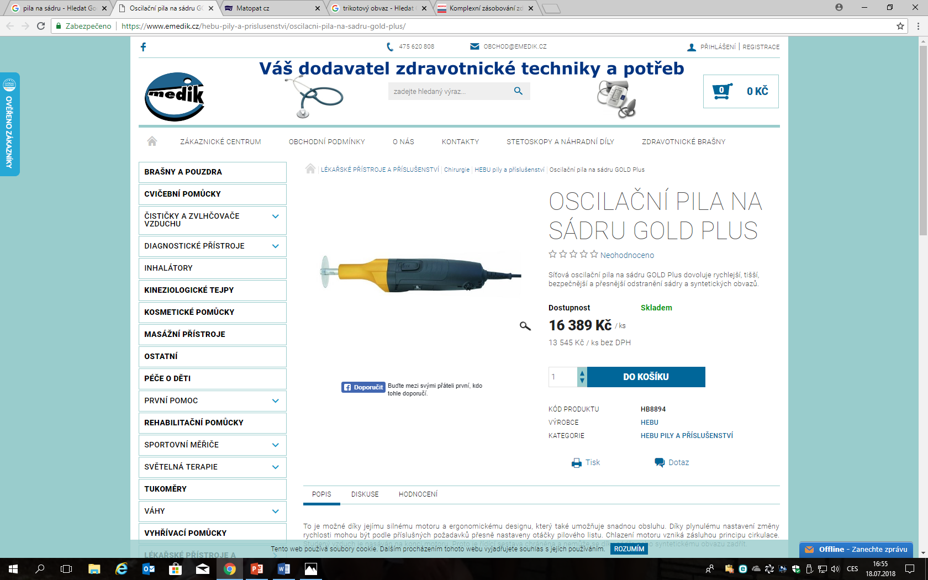
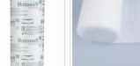
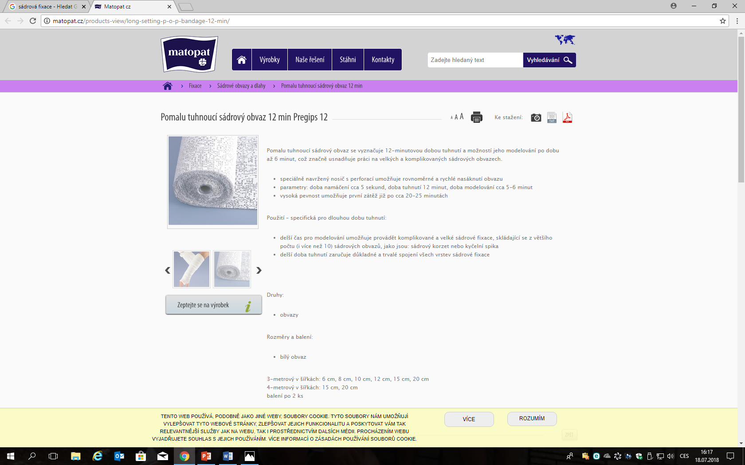
SÁDROVÁ FIXACE (SF)
Sádrovou fixaci přikládá lékař - sestra asistuje
Pomůcky
Podkladový materiál - vata (trikotový obvaz, vata)
Sádrový obvaz
Voda
Metr
Nůžky, pila
Ochranné pomůcky: rukavice, igelitová zástěra
Postup
Odstranit šperky
Nasadit trikotový obvaz s přesahem 3 cm na obou stranách - měřit na zdravé končetině
Vypodložit vatou místa zvýšeného tlaku - zápěstí, kotník
Končetinu držet v požadované poloze
Namočit sádrový obvaz a přiložit cirkulárně od akrální části, překryt kloub nad a pod frakturou (doba schnutí sádry cca. 30 min)
Sádru podélně rozříznout - prevence Kompartment syndromu - obvázat obinadlem
Po odeznění otoku (cca za týden) může být naložen plný sádrový obvaz (bez nastřižení)
Nůžky na sádru
Trikotový obvaz
Pila na sádru
Nasazování sádrového obvazu po převazu
Dle potřeby vypodložit vatou
Vrátit sádru na končetinu
Obvázat obinadlem
Matosoft - vata
Sádrový obvaz

Slide 5
SÁDROVÁ FIXACE (SF)
Edukace pacienta
Rehabilitace - procvičování nezasádrovaných kloubů, zatínání svalů (zachování funkčnosti)
Nehty bez laku (hodnocení prokrvení)
Nutnosti končetinu elevovat (prevence otoku)
Sledovat výskyt otoku, bolesti, chladu, snížené cítivosti a hybnosti, (příznaky Komartment syndrom)
Chránit sádru před namočením
Sádru neupravovat
Po sádře bez podpatku nechodit
Další
Pravidelné kontroly s RTG
Dle indikace lékařem aplikace nízkomolekulárních heparinů
video.muni.cz/public/IBA/portal/sa_fi_ho_ko_w.mp4
video.muni.cz/public/IBA/portal/sa_fi_dol_ko_w.mp4

Slide 6
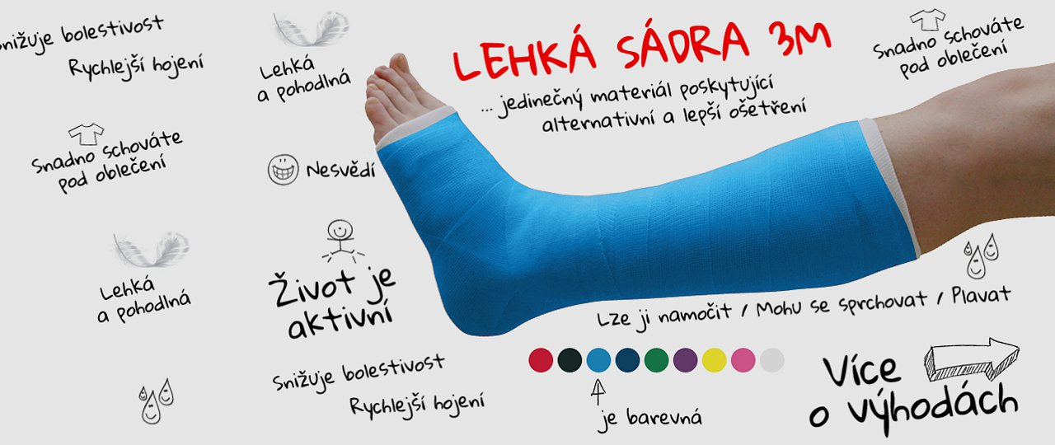
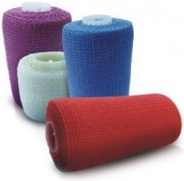
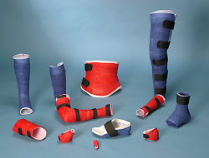
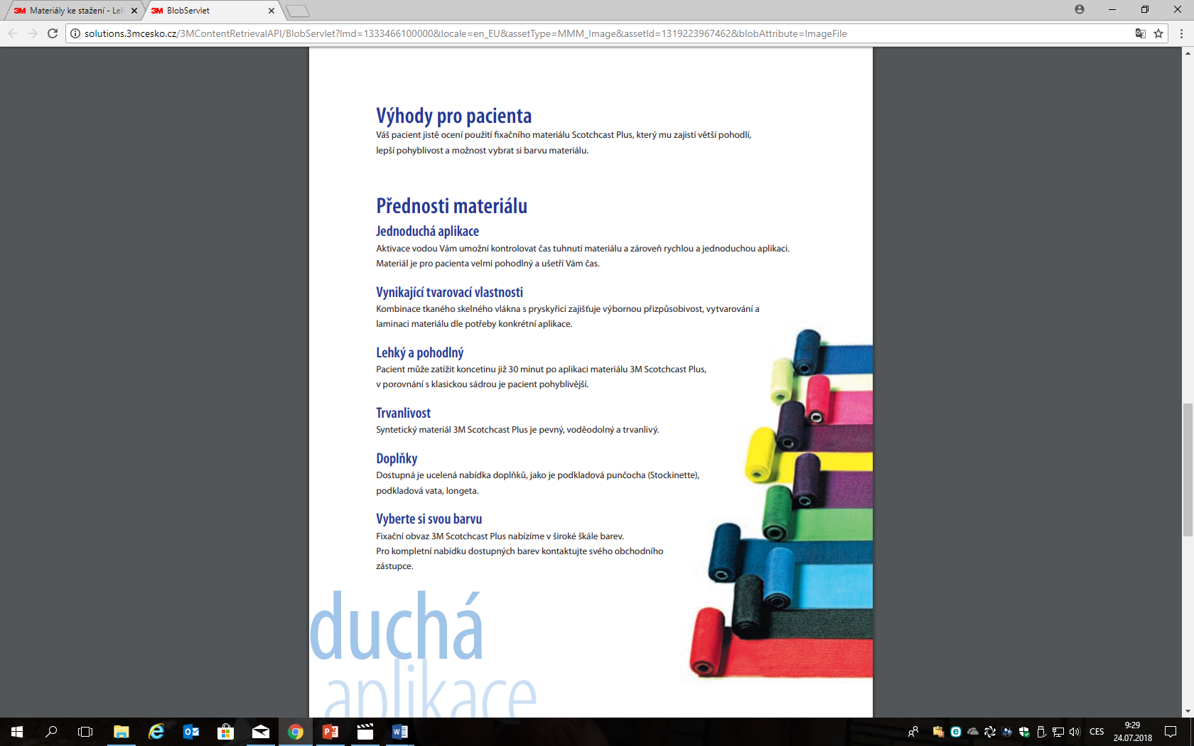
(41) Optima CAST - aplikace obvazu na horní končetinu - YouTube
3M LEHKÁ SÁDRA
Složena z tkaniny a pryskyřice
Alternativa sádrové fixace
Nehodí se u poranění s otokem
Přikládání a snímání obdobné jako při běžné sádrové fixaci
Tvaruje se vodou - nutno mít gumové rukavice
Hůře se tvaruje než běžná sádrová fixace
Schne cca 30 min
Končetina se nesmí přetěžovat - sádra je lehká lze s ní provádět víc úkonů
Pokud se pod fixaci dostane cizí předmět - doporučeno vypláchnout proudem vody
Při kontaktu s vodou fixace nezměkne, ale vnitřní části - výstelková vata a trikotový obvaz dlouho schnou (riziko zapaření)
Finanční spoluúčast
nemocného

Slide 7
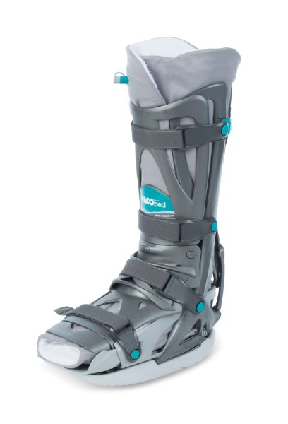
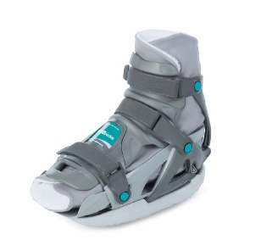
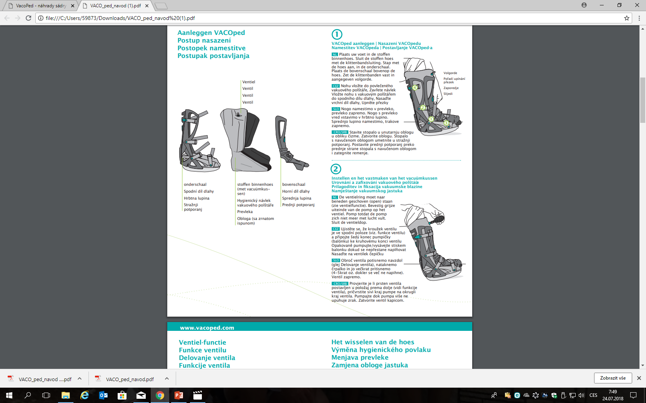
VACOped = vakuová fixační dlaha
Tvar VACOpedu upravuje lékař
Alternativa sádrové fixace
Tvarově se liší se dle účelu
Výhody
Tvarování dle aktuální potřeby
Možnost pohodlné manipulace (přikládání/odstranění)
Pohodlnější hygienická péče fixované končetiny
Účelnější RHB
Nasazování
Protřepte vakuový polštář
Vložte nohu do povlečeného vakuového polštáře
Vložte nohu do spodního dílu dlahy
Nasaďte horní díl dlahy
Zapněte přezky (pořadí uvedeno v obrázku)
Napojte pumpičku - zatlačte na ochranný kroužek ventilku
Odsajte vzduch dokud se nepřestane balónek pumpičky nafukovat
Uzavřete ventil
Při snímání dlahy vytáhněte ventil směrem vzhůru a do strany - nasaje se vzduch do vakuového polštáře
Nasazení podrážky: přiložte podrážku do středu VACOpedu zatlačte - uslyšíte cvaknutí, sejmutí - stiskněte obě páčky zajišťující podrážku současně
Výměna povlaku vakuového polštáře: důkladně vakuový polštář zavzdušněte, poté vyjměte a protřepte, poté vysajte vzduch a vložte do nového povlaku
Finanční spoluúčast
nemocného
Ventil
4
2
3
1
Spodní díl dlahy
Povlečený vakuový polštář
Horní díl dlahy
https://www.youtube.com/watch?v=4XaXHT7mp8w

Slide 8
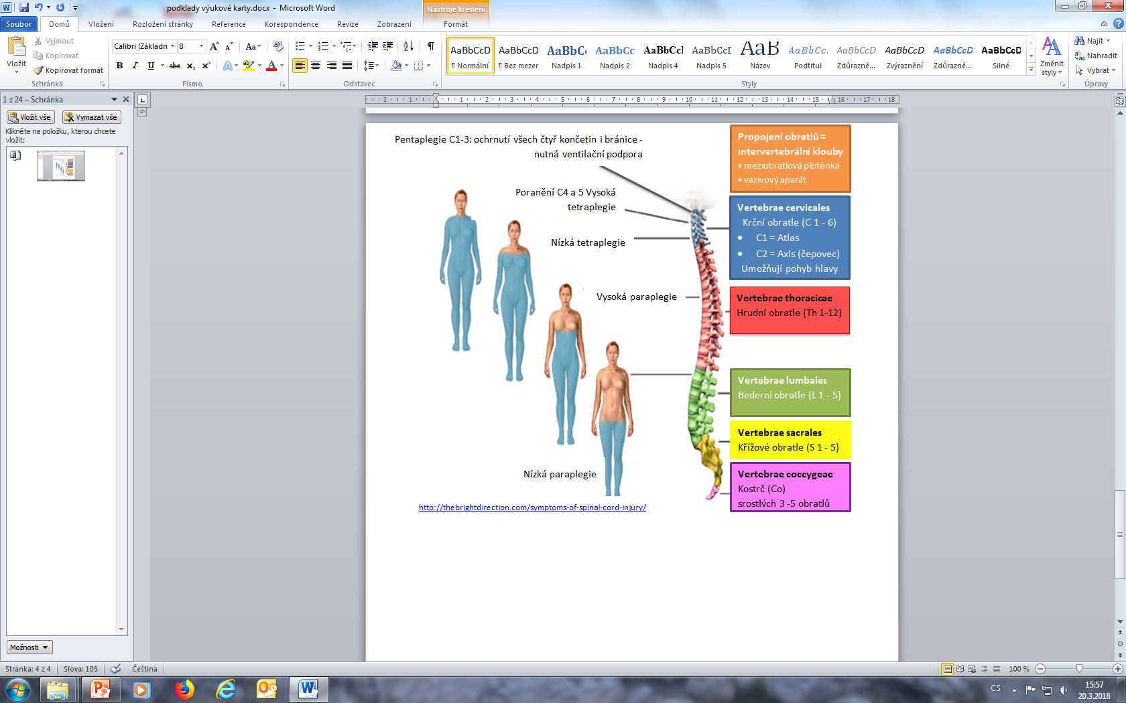
ORTÉZY
Páteř
Horní končetina
Dolní končetina

Slide 9
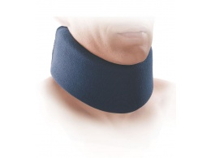
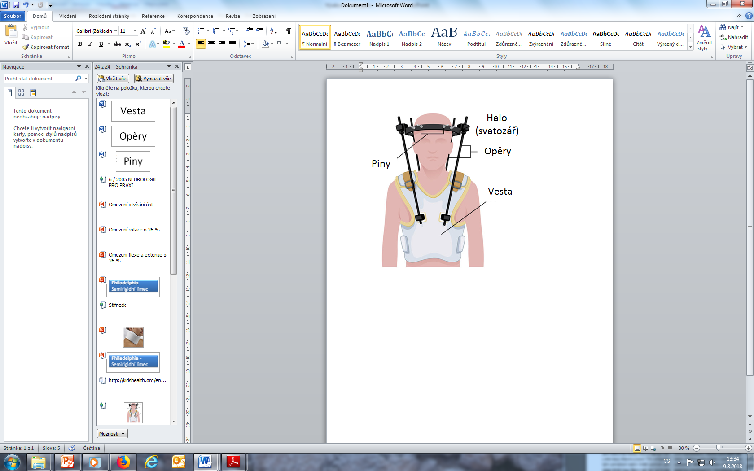
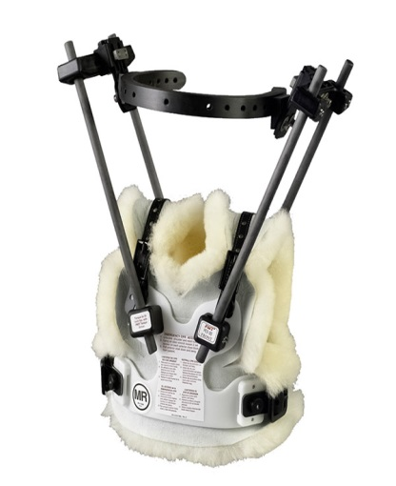
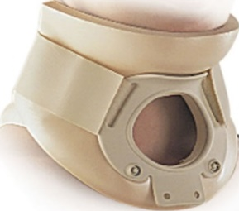
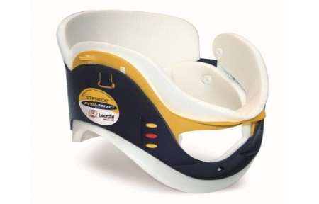
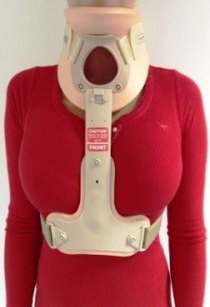
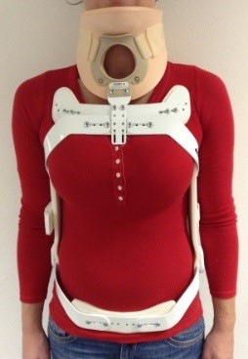
ORTÉZY: krční páteř, horní část hrudní páteře
Měkké límce
Rigidní límce - tuhé límce
Měkké límce
Omezení flexe a extenze o 26 %
Rotaci neomezuje
Specifika ošetřovatelské péče u jedince s Halo vestou
Pod vestou musí být oblečení (např. rozstřižené triko)
Každý den očista pinů a konstrukce vesty
Kožíšky se nesmí namočit
Každý den hygiena pod vestou - vytírání srolovaným ručníkem
Mytí vlasů je možné - nutná dopomoc
Pac. musí mít u sebe nepřetržitě klíč (nutno sundat při KCPR)
Semirigidní límce - polotuhé límce
Philadelphia
Omezení flexe a extenze o 40 %
Omezení rotace o 26 %
Omezené otvírání úst
Stifneck
Omezení flexe a extenze o 70 %
Omezení rotace o 26 %
Omezené otvírání úst
Halo vesta
Philadelphia Collar. Item Code: RH108 - Bing video
PMT Halo Application Full Length - Bing video
Specifika ošetřovatelské péče u jedince krčním límcem
Pokud lékař neurčí jinak, pacient nesmí límec snímat ani při provádění hygieny
Součástí každodenní hygienické péče je očista pokožky pod límcem
Vhodné je sepnout dlouhé vlasy
Poučte pacienta o postupu a vysvětlete mu, že nesmí pohnout hlavu
Jedna osoba drží hlavu pacienta v ose bez možnosti pohybu hlavy
Druhá sejme límec
Provede kontrolu stavu pokožky pod límcem
Provede očistu krku a límce
Límec dle potřeby vypodloží - prevence poškození kožního krytu
Nasadí límec zpět
Kombinace péče
o krční límec
a trupovou
ortézu
Somi límec
C1 -Th6
Trupová ortéza s límcem
C1 -L3

Slide 10
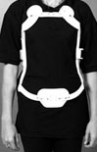
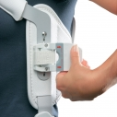
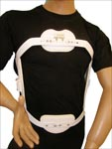
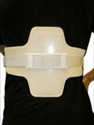
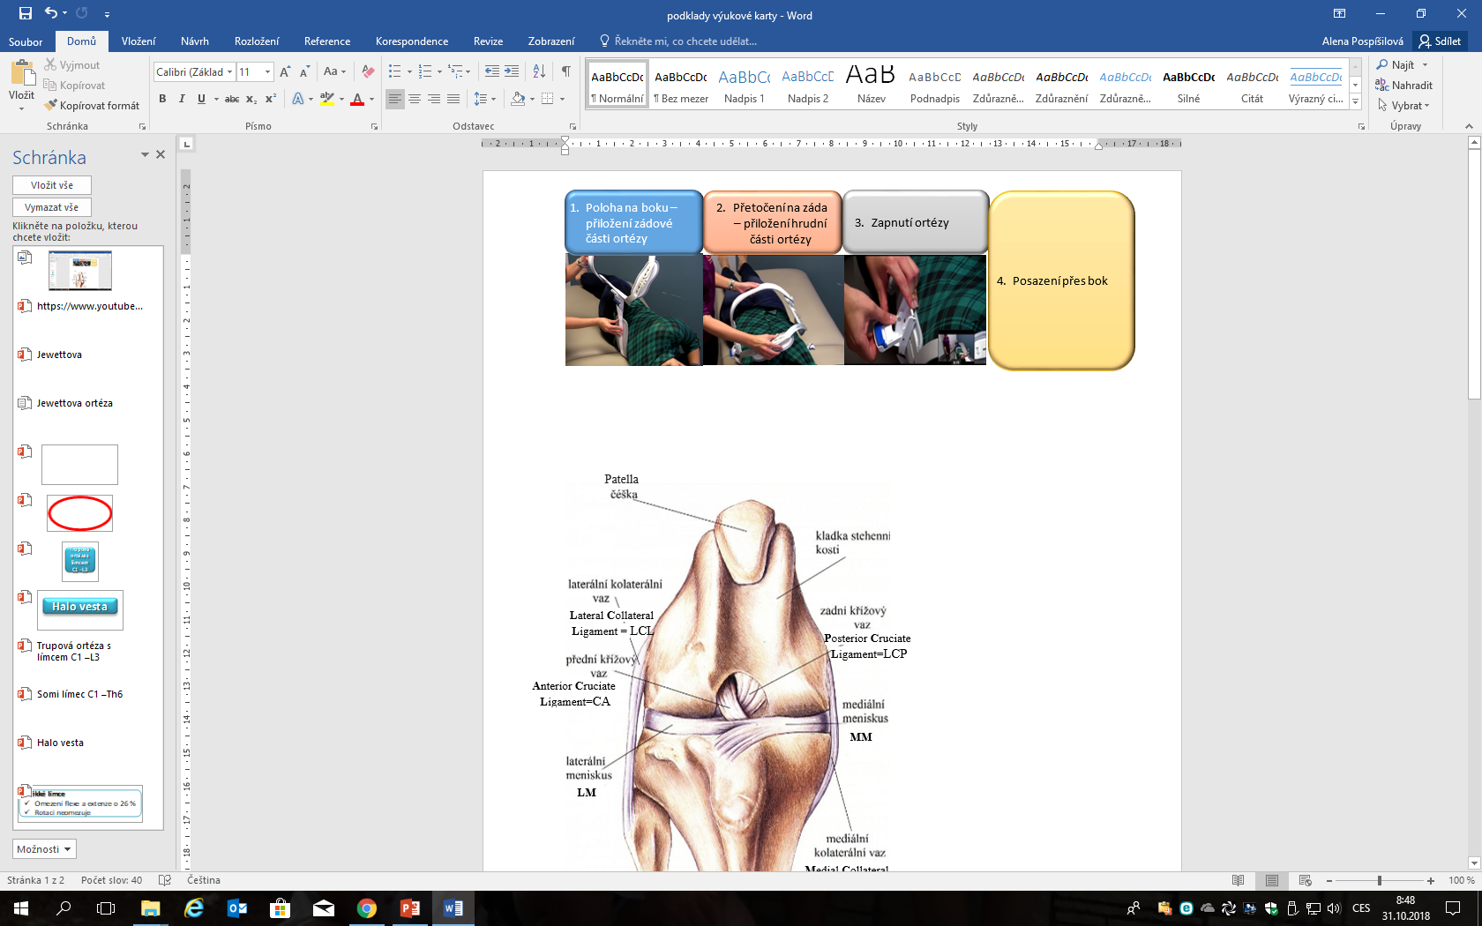
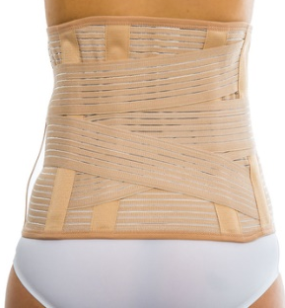
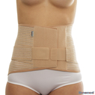
ORTÉZY: páteř Th - L
Jewettova ortéza - trojbodobá
Silové působení na sternum, symfýzu, dorzální část páteře
Brání pohybu v 14
Čtvrtýbod záda
Jewettova ortéza - čtřbodová - subklavikulárních pelot
Lépe tolerovaná např. u kyfózy
Méně kvalitní znehybnění
Třetí bod záda
Specifika ošetřovatelské péče u jedince s JEWETTOVOU trupovou ortézou
Pokud lékař neurčí jinak MUSÍ být nasazena při sedu, chůzi, stoji NEMUSÍ být nasazena v leže, při spánku
Bez ortézy je možné pouze převalování ze strany na stranu - nesmí se nazdvihovat hýždě ani tup
Nasazujeme přes oděv - vyjma hygieny
Po hygieně se nechá ortéza vyschnout - pacient leží v lůžku
Jewett TLSO applied to patient lying down - Bing video
Specifika ošetřovatelské péče u jedince s bederním pásem (L páteř)
Pokud lékař neurčí jinak MUSÍ být nasazena při sedu, chůzi, stoji NEMUSÍ být nasazena v leže, při spánku
Bez ortézy je možné pouze převalování ze strany na stranu - nesmí se nazdvihovat hýždě ani tup
Nasazujeme přes oděv - vyjma hygieny
Při hygieně se nesmí namočit - dlouho schne

Slide 11
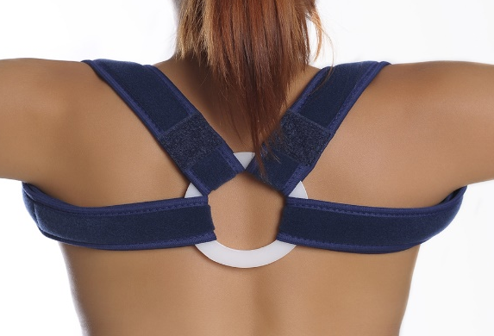
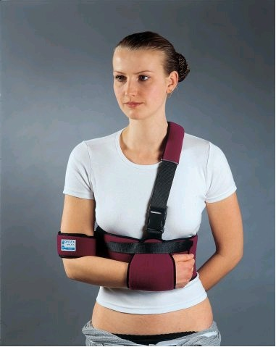
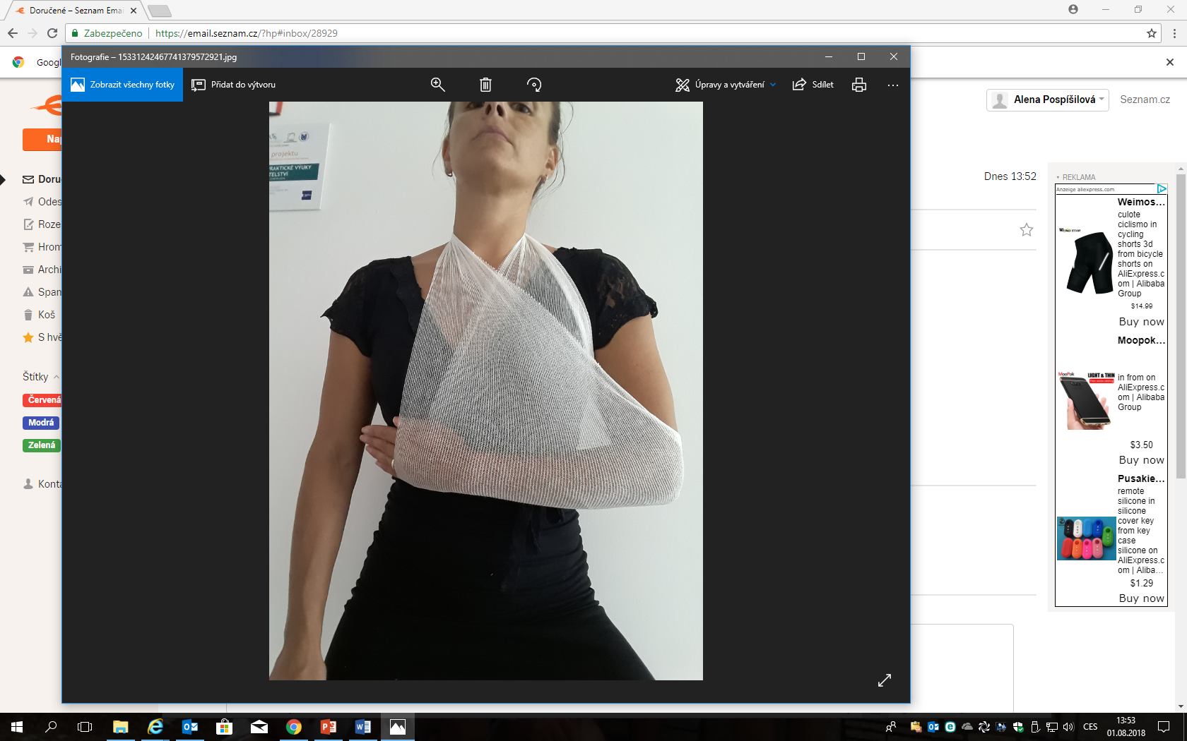
ORTÉZY - horní končetina
1
1
IMOBILIZAČNÍ ORTÉZA NA KLÍČNÍ KOST (DELBETOVY KRUHY)
Ortéza se přikládá na oděv (vyjma hygieny) - nesmí se namočit
Stranově se nerozlišuje (zdravá/nemocná)
Sled kroků při zapínání je naznačen na obrázku
  Popruhy přehodit přes ramena
  Popruhy protáhnout podpažím
  Popruhy protáhnout kroužkem a zalepit na suchý zip
2
2
2
[1]
3
Zdravá
RAMENNÍ IMOBILIZAČNÍ ORTÉZA (DESAULTOVA ORTÉZA)
Ortéza se přikládá na oděv (vyjma hygieny)
Připevňuje se suchými zipy
V loktu musí svírat úhel 90° (pokud lékař neurčí jinak)
Sled kroků při zapínání je naznačen na obrázku
  1. Zapnout kolem trupu
  2. Zapnout kolem paže
  3. Navléct na zápěstí
  4. Zavěsit na závěsný pásek, který je vedený přes zdravé rameno
  5. Ortézu na zápěstí fixovat páskem ze suchého zipu
Hygiena: je nutné věnovat zvýšenou pozornost podpaží postižené HK - ortéza se nesmí namočit pacient si fixuje zdravou HK nemocnou ve stabilní poloze - sestra provádí hygienu - dle potřeby podpaží vypodložit longetou
Nemocná
Zdravá
4
2
1
5
90°
3
Zdravá
Nemocná
3
ŠÁTKOVÝ ZÁVĚS
Přikládá na oděv (vyjma hygieny)
Sled kroků při nasazení je naznačen na obrázku
  1. Spodní cíp přes nemocné rameno
  2. Horní cíp přes zdravé rameno
  3. Zavázat na ambulantní uzel tak, aby loket zaujímal úhel 90° (pokud lékař neurčí jinak) - uzel podložit vatou
  4. Šátek přetáhnout do poloviny prstů
  5. Na vrcholu u lokte udělat uzel, aby se končetina v šátkovém závěsu nemohla posouvat
2
1
4
90°
5

Slide 12
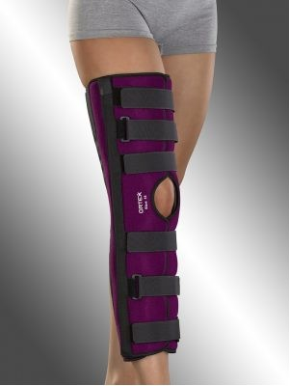
ORTÉZY - dolní končetina
IMOBILIZAČNÍ ORTÉZA NA KOLENO
Ortéza se přikládá na bandáž
Pokud lékař neurčí jinak, ortéza může být v leže v lůžku sundaná nebo rozeplá - nasazuje se na stoj, chůzi
Sled kroků při zapínání je naznačen na obrázku
  1. Zabandážovat DK - bandáže nevyhazovat - používat opakovaně u jednoho pacienta
  2. Uložit nohu do ortézy tak, aby vykrojení textilu bylo v oblasti čéšky
  3. Popruhy protáhnout kroužkem a zalepit na suchý zip
3
2
  Hygiena
  Celková koupel ve sprše
  Noha s ortézou zabalená v pytli - zbytečně nenamáčet
  Poté na lůžku odstranit ortézu a bandáž
  Provést hygienu DK, promazat
  Nasazení bandáže a ortézy
    Pokud je plánován převaz, ortézu a bandáž nasaďte spět po vizitě
  Pacienta informujte, že po dobu co nemá nasazenou ortézu nesmí ohýbat DK v koleni, stát a chodit

Slide 13
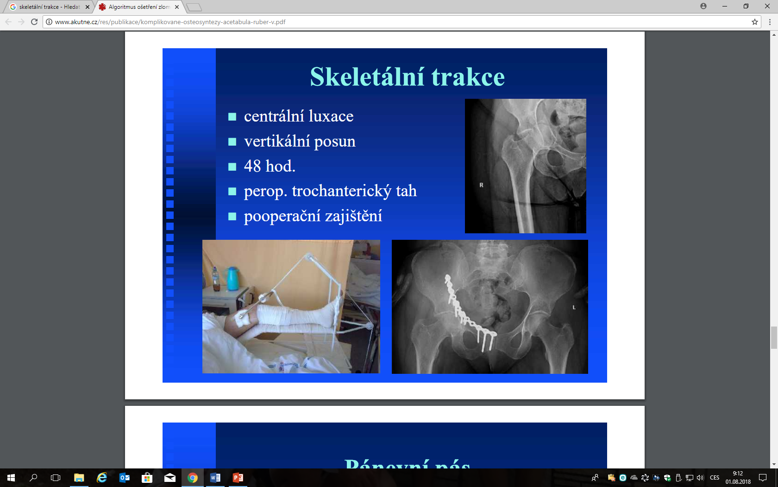
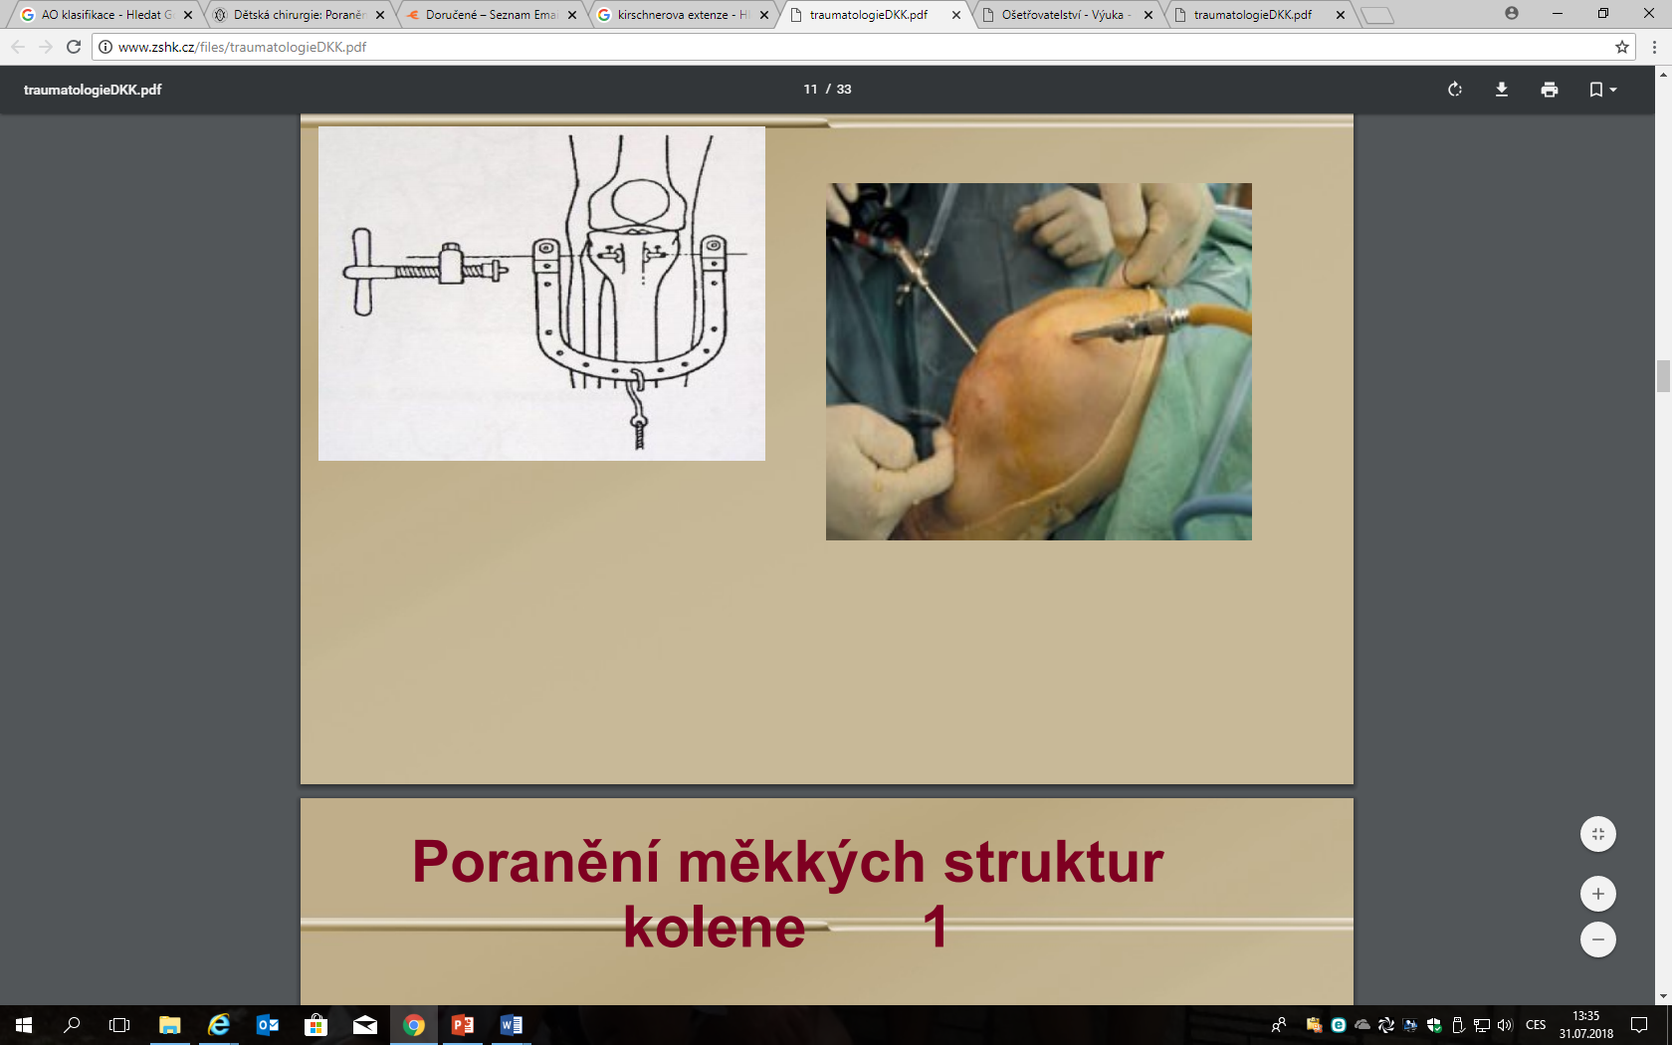
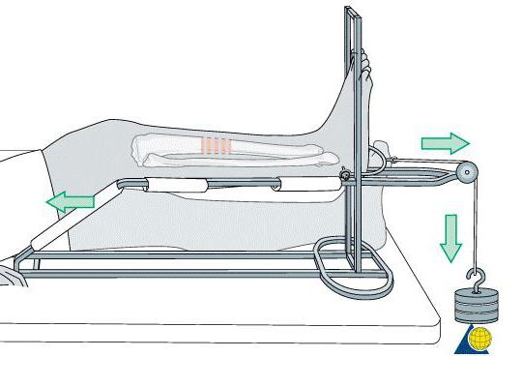
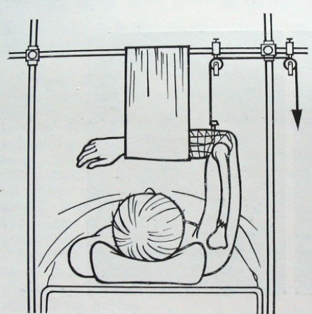
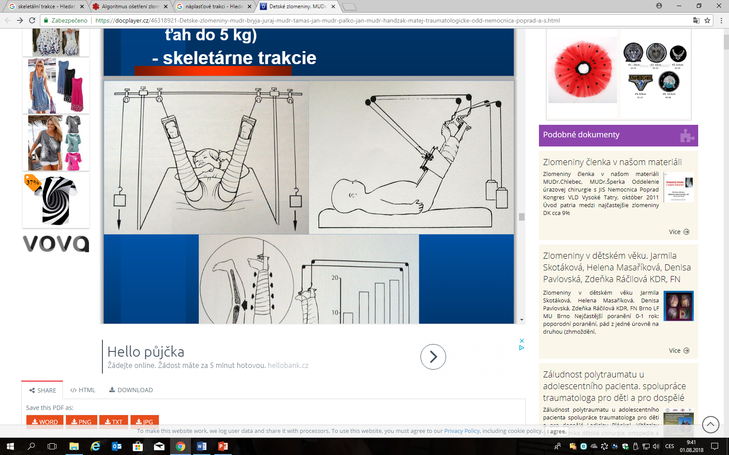
Využití u zlomenin s tendencí redislokace po repozici
Může být dočasným nebo trvalým ošetřením fraktury
TAHOVÁ TRAKCE
Horizontální trakce
SKELETÁRNÍ TRAKCE: závaží je zavěšeno na „drát“ zavedený do kosti
KOŽNÍ NÁPLASŤOVÁ TRAKCE - není invazivně zaveden drát do kosti - fixace kladky obvazem - nosnost max. 5 kg
Braunova dlaha
Vertikální trakce
Specifika ošetřovatelské péče u jedince s trakcí
Edukuj pacienta o ošetřovatelské péči při trakci
Připrav lůžko pacienta
  Braunovu dlahu vypodlož a omotej obvazem
  Umísti Braunovu dlahu do lůžka pacienta na tvrdou podložku
  Do lůžka pacienta umísti bedýnku na opření zdravé DKK
Hmotnost závaží (tahu) určí lékař ( většinou: jedna desetina hmotnosti pacienta)
Dbej na to, aby závaží volně vyselo - při spouštění závaží (aplikace tahu) postupuj pomalu
Uvolnit trakci = nadlehčit závaží, je možné pouze na základě indikace lékaře
Upravuj pozici pacienta a Braunovy dlahy dle potřeby - pravidelně ji kontroluj
Předcházej vzniku dekubitů - ↑ riziko sakrum, paty - používej antidekubitální pomůcky (imobilní pacient)
Kontroluj pokožku - hygienu prováděj denně i na špatně dostupných místech a pod bandáží DKK
Pomáhej pacientovi v sebepéči dle potřeby, dej mu vše potřebné na dosah ruky
Připrav pacientovi signalizační zařízení na dosah ruky
U skeletární trakce ošetřuj piny stejným způsobem jako u zevního fixátoru - sleduj známky zánětu

Slide 14
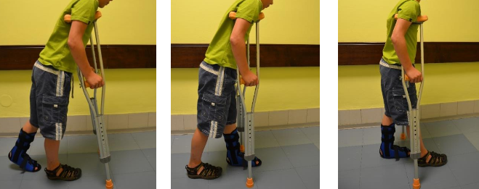
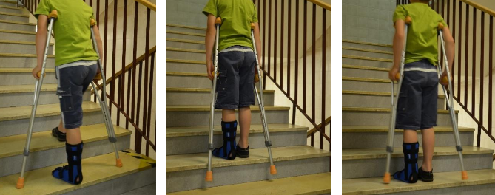
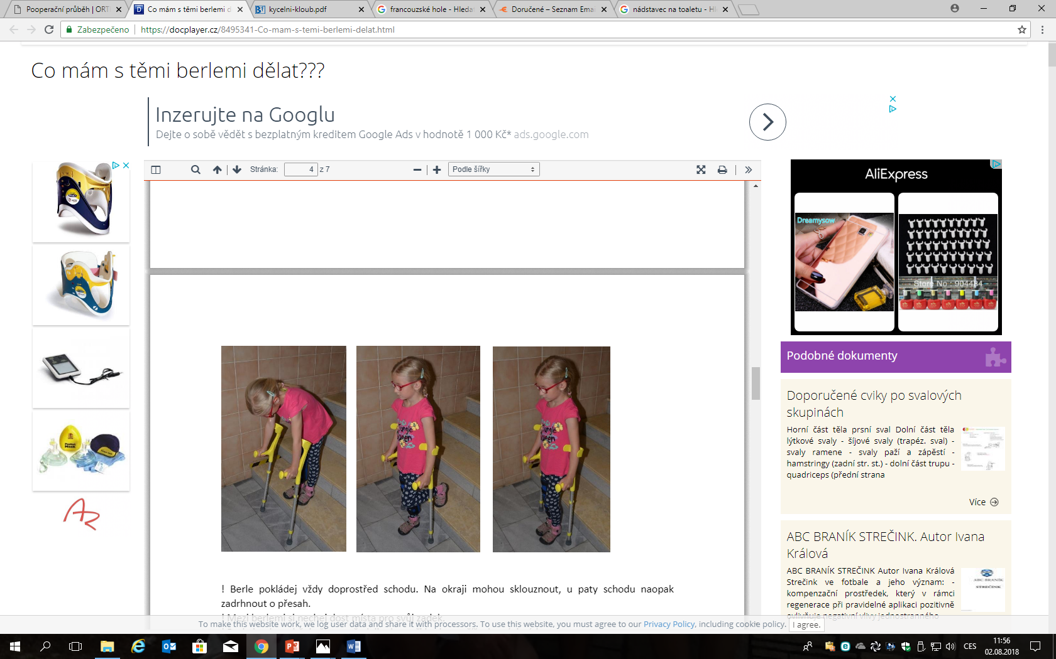
CHŮZE O BERLÍCH
CHŮZE PO ROVINĚ
Obě berle
Nemocná DK mezi berle
Zdravá DK kousek před berle
1
2
3
CHŮZE DO SCHODŮ
Zdravá DK
Nemocná DK na stejný schod
Obě berle (berle mohou jít zároveň s operovanou)
1
2
3
CHŮZE ZE SCHODŮ
Obě berle
Nemocná DK (může současně s berlemi)
Zdravá DK na stejný schod
1
2
3
Při vstávání a sedání vyndejte berle z podpaží a držte pouze madla do podpaží zasuňte berle až ve stoji.
PŘEDCHÁZEJTE PÁDU
Dávejte pozor na kluzkou podlahu
Nedávejte berle na kraj schodů a obrubníků

Slide 15
KOMPARTMENT SYNDROM

Slide 16
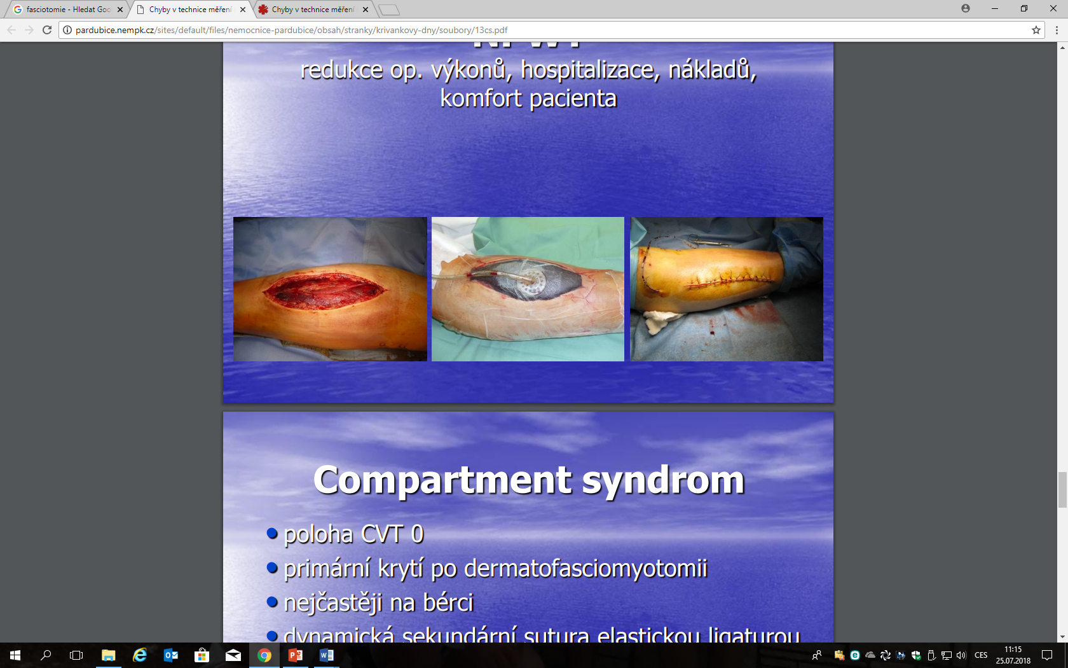
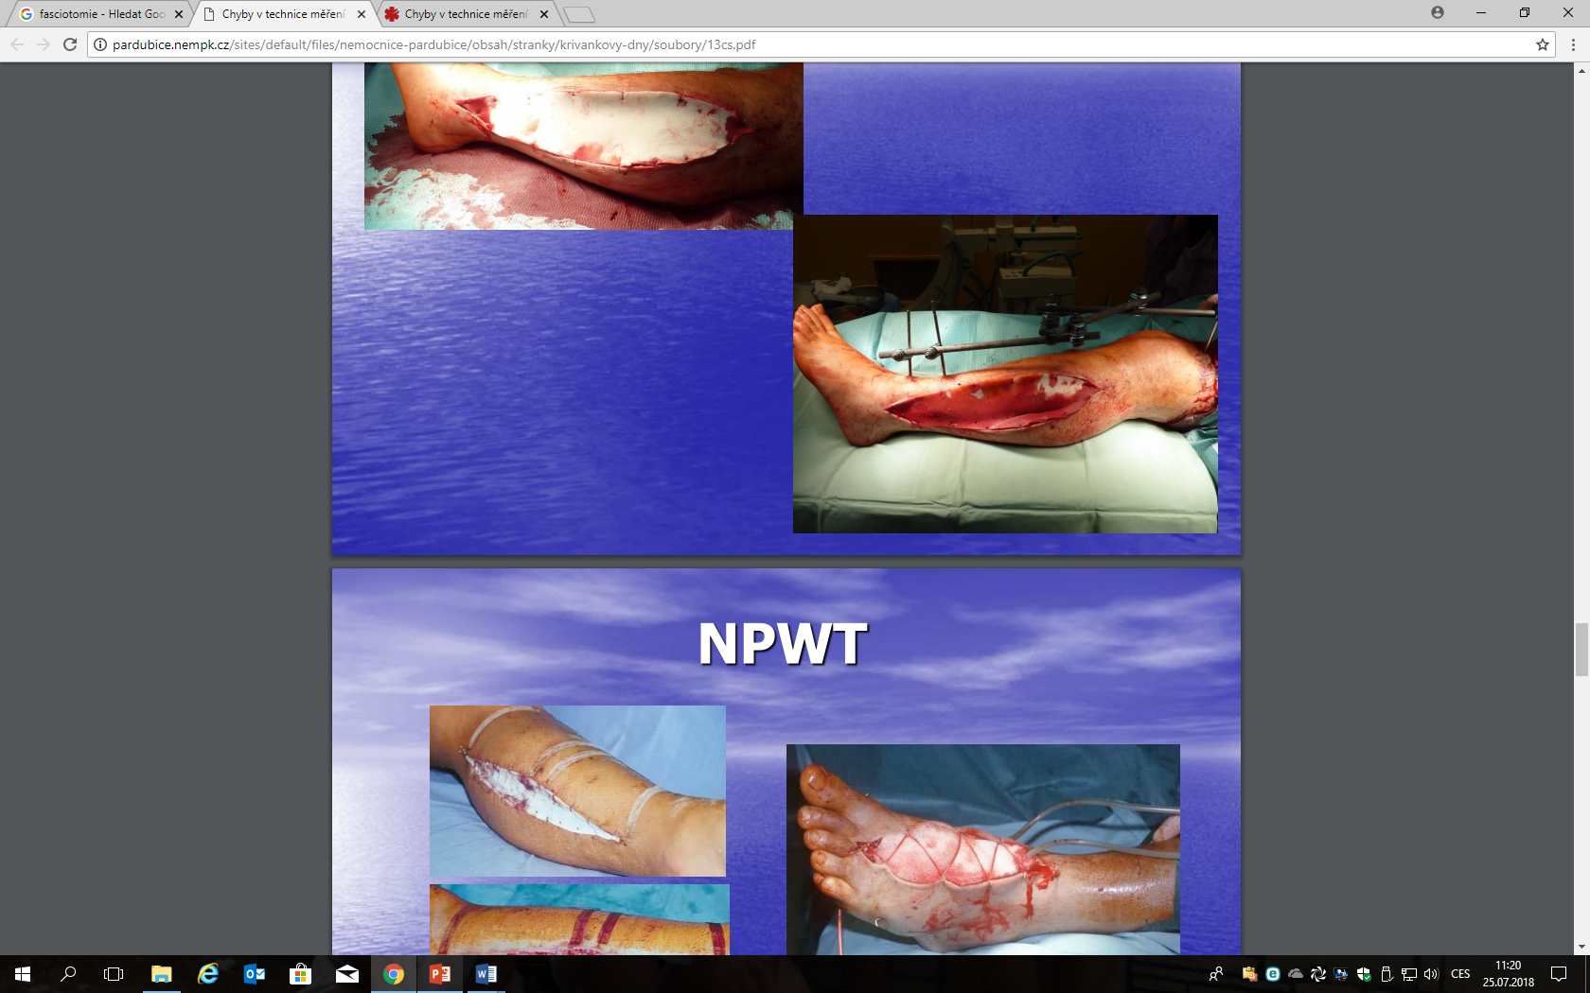
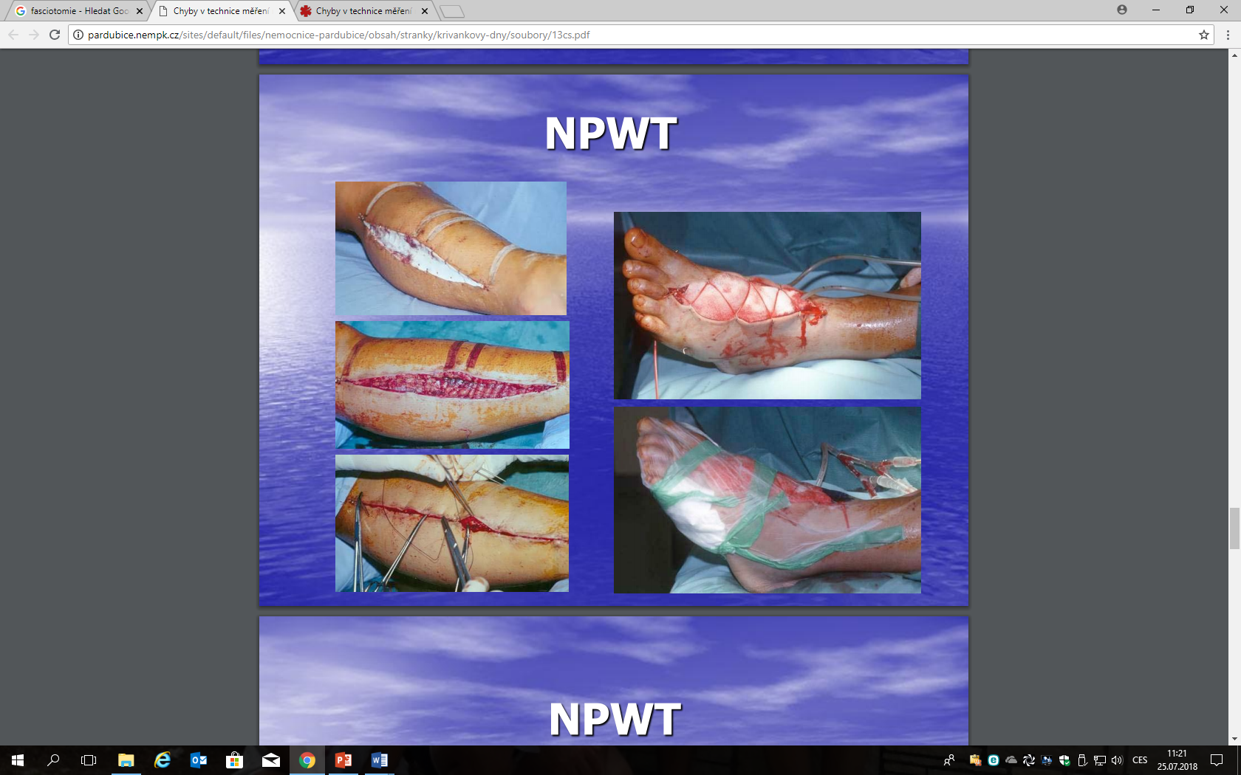
KOMPARTMENT (COMPARTEMENT) SYNDROM
Kompartment = část celku, která je od ostatních částí částečně nebo úplně oddělena
Útlak měkkých tkání v uzavřeném fasciálním prostoru - může vzniknout i při těsném fixačním obvazu
Závažná komplikace úrazů (např. fraktur) - nutno jej včas rozpoznat
Nejčastější výskyt na končetinách (končetinový), ale může být i dutinový (např. lební, retroperitoneální)
ZVĚTŠENÍ FASCIÁLNÍHO TLAKU
ZVĚTŠENÍ ČÁSTI TĚLA
Krevní výron
Otok (postischemický, úrazový)
Zánět
Pooperační stav
ZTLAČENÍ ČÁSTI TĚLA
Těsný obvaz/fixace
Dlouhodobé stlačení při zasypání
NÁSLEDEK
Ischemie svalu
Devitalizace nervových vláken
Neřešený Kompartment syndrom může vyústit až k amputaci.
PŘÍZNAKY
Bolest
Otok
Poruchy cítivosti
Poruchy motoriky
Chlad
Omezení průtoku krve
PÉČE O PACIENTA S RIZIKEM KOMARTMENT SYNDROMU
Včasné odhalení - monitorování příznaků, měření obvodu postižené končetiny, měření subfasciálního tlaku
LÉČBA KOMPARTMENT SYNDROMU
Neprodleně informovat lékaře při podezření na Kompartment syndrom
Uvolnit obvaz
NEelevovat končetinu
Fasciotomie - naříznutí (otevření svalové fascie = uvolní se stlačení tkání ) - pacient v riziku by měl být trvale připraven k akutní operaci
Fasciotomie

Slide 17
OŠETŘOVATELSKÝ PROCES U PACIENTA S IMOBILIZAČNÍM OBVAZEM
Ošetřovatelské diagnózy
Ošetřovatelské intervence
Očekávané výsledky ošetřovatelské péče

Slide 18
OŠETŘOVATELSKÉ DIAGNÓZY – PŘEDOPERAČNÍ OBDOBÍ
Diagnóza | Kód | Doména | Třída
AKUTNÍ BOLEST | 00132 | 12. Komfort | 1 Tělesný komfort
DEFICIT ZNALOSTÍ | 00126 | 5. Percepce/kognice | Kognice
DEFICIT SEBEPÉČE….. |  | 2. Aktivita/odpočinek | Sebepéče
RIZIKO PORUCHY INTEGRITY TKÁNĚ | 00047 | 11. Bezpečí ochrana | Tělesné poškození
Notes:
Veškeré prsteny, náramky, umělé nehty, dlouhé nehty, zhoršují konečný efekt.
Dávkovače mýdla a dezinfekce nedolíváme a pravidelně je myjeme – dezinfekce originální obal (doba expozice, účinné látky)
Po sundání ochaných rukavic ruce myjeme nebo dezinfikujeme.
Jak dlouho myjeme ruče mechanického mytí – 30s?
Jak dlouho dezinfikujeme ruce u hygienické dezinfekce rukou? – 30 -60s
Jaké bylo množství roztoku pro hygienickou dezinfekci rukou? – 3ml
Jaké bylo množství roztoku pro chirurgickou dezinfekci rukou? - 2x5 ml
Jak dlouho dezinfikujeme ruce u chirurgické dezinfekce rukou? – 5 min

Slide 19
CÍLE OŠETŘOVATELSKÉ PÉČE U PACIENTA S IMOBILIZAČNÍ OBVAZEM
Pacient zvládne demonstrovat užití imobilizačního obvazu, provedení hygieny a sebeobsluhy
Pacient zná prvky selfmonitoringu při užití imobilizačního syndromu
Pacient maximálně využívá svůj potenciál při provádění sebepéče
Pacientova bolest nepřesáhne hodnou VAS 3, při bolestivém píku je ztlumena do 30 minut
U pacienta nevznikne porucha integrity kůže/tkáně
U pacienta nevznikne kompartment syndrom

Slide 20
OŠETŘOVATELSKÉ INTERVENCE U PACIENTA S IMOBILIZAČNÍ OBVAZEM
Užívá se u onemocnění/poranění pohybového aparátu
Znehybni kloub nad a kloub pod postiženou oblastí
Ortézu nepřikládej na holé tělo (oblečení, bandáž..)
Edukuj pacienta (užívání imobilizačního obvazu, hygieně, sebepéči, selfmonitoringu….)
Zvýšeně dbej na hygienu pacienta pod imobilizačním obvazem
Prováděj preventivní opatření k zamezení vzniku poruchy integrity kůže/tkáně
Dopomáhej pacientovi dle potřeby při zajištění sebepéče
Sleduj známky kompartment syndromu – při jejich výskytu neprodleně informuj lékaře
Sleduj výskyt bolesti a prováděj aktivity k jejímu mírnění

Slide 21
DĚKUJI ZA POZORNOST

